Slide 1
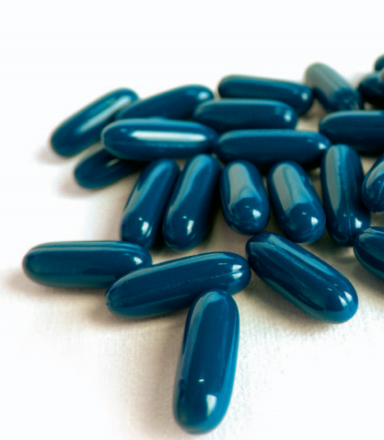
KAPSUŁKA MIĘKKA
Jak powstaje?
KAROLINA DZIEKANOWSKA
Źródło: ,,Świat Przemysłu Farmaceutycznego” 1/2016 – przewodnik technologia
,,Świat Przemysłu Farmaceutycznego” 2/2016 – przewodnik technologia

Slide 2
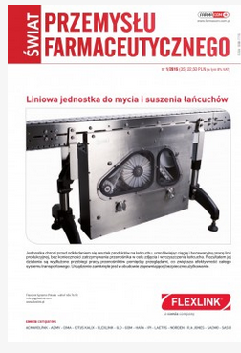
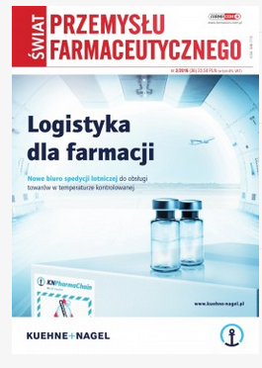

Slide 3
KAPSUŁKI ŻELATYNOWE MIĘKKIE - ZALETY:
Dozowanie płynnych leków
Precyzyjność i jednakowość dozy
Szybki czas rozpadu
Dobra przyswajalność
Łatwe formowanie
Oszczędność pieniędzy
Popularność wśród konsumentów:
Łatwiejsze połykanie
Przyjemniejszy smak
Bardziej atrakcyjne niż większość tabletek
Bardziej przekonujące i bardziej pożądane niż podobne produkty tabletkowane

Slide 4
Teoria technologii kapsułek miękkich - metoda matrycowa -matryca obrotowa
ŁATWE DOZOWANIE CIEKŁYCH POSTACI LEKU
PRECYZYJNOŚĆ I JEDNAKOWOŚĆ DOZY

Slide 5
KAPSUŁKA MIĘKKA A TABLETKA
LEPSZA PRZYSWAJALNOŚĆ
OBNIŻENIE DAWKI
OBNIŻENIE KOSZTÓW PRODUKCJI

Slide 6
KAPSUŁKA MIĘKKA A TABLETKA

Slide 7
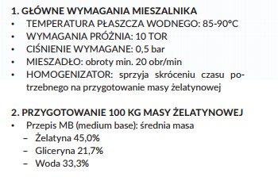
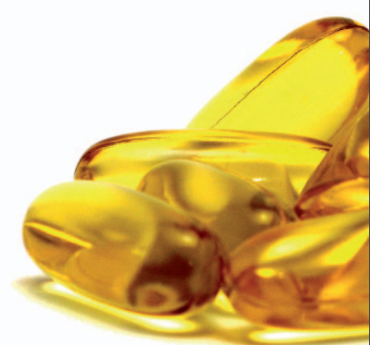
PRZYGOTOWANIE MASY ŻELATYNOWEJ

Slide 8
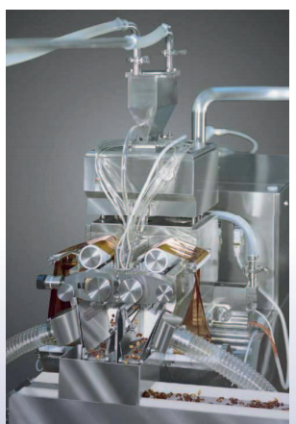
PRODUKCJA
PAS ŻELATYNOWY PRZECHODZI PRZEZ SEGMENT DOZUJĄCY
OTRZYMUJE WYPEŁNIENIE I DEFORMUJE SIĘ W TAKI SPOSÓB ABY WYPEŁNIĆ W CAŁOŚCI OTWORY MATRYCY
KRAWĘDZIE KAPSUŁKI SĄ ZAMYKANE, ZESPALANE RÓWNOMIERNIE PRZEZ NACISK WYWIERANY PRZEZ ROLKI
KAPSUŁKI SĄ WYCINANE, GDY PRZECHODZĄ PRZEZ SKRAJNĄ CZĘŚĆ OTWORU MIĘDZYROLKOWEGO
KAPSUŁKI SPADAJĄ NA TAŚMOCIĄGI

Slide 9
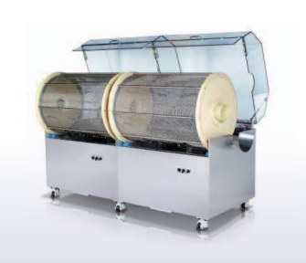
PROCES SUSZENIA
FAZA PIERWSZA – W BĘBNACH SUSZĄCYCH
SZYBKIE USUNIĘCIE WODY( oraz nadmiar parafiny)
CZYNNIKI OGRANICZAJĄCE:
Graniczna warstwa wilgotnego powietrza otaczającego kapsułkę, której grubość może być zredukowana przez zwiększenie wentylacji suchego powietrza na zewnątrz kapsułki
Szybkość z jaką woda dyfunduje przez
żelatynę kapsułki na zewnątrz.
(zależna od temp, ilości plastyfikatora
w kapsułce, typu wypełnienia)

Slide 10
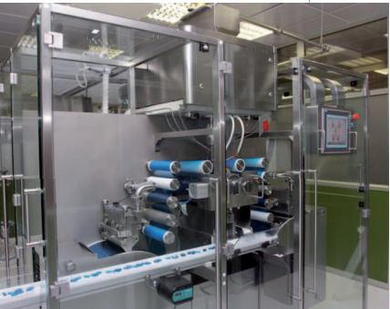
PROCES SUSZENIA
DRUGA FAZA – NA TACACH W TUNELU SUSZĄCYM
WILGOTONOŚĆ POWIETRZA PONIŻEJ 20 %
TEMPERATURA 22-24 STOPNI
2-3 DNI
REDUKCJA WILGOTNOŚCI 3-8 %
SZYBKOŚĆ SUSZENIA DOSTOSOWANA DO NAJWOLNIEJ ODDAJĄCEGO WODĘ SKŁADNIKA

Slide 11
POLEROWANIE LUB CZYSZCZENIE
Bębnowa maszyna polerująca
Automatyczny cykl
Czyste bawełniane tkaniny/ ściereczki( niepylące! )
Przed procesem nadrukowania lub powlekania kapsułek
Rozpuszczalniki:
Odkażający
Węglowodorowy o niskiej temp. wrzenia

Slide 12
POWLEKANIE KAPSUŁEK
DOSTARCZENIE ZAWARTOŚCI KAPSUŁKI DO INNEGO MIEJSCA NIŻ DO ŻOŁĄDKA DLA:
Stabilności
Przyswajalności
Uniknięcia podrażnienia
MASKOWANIE ZAPACHU

Slide 13
TEST SZCZELNOŚCI
50 KG WODY W MIESZALNIKU
TEST ZASYSANIA
UZUPEŁNIĆ MIESZADŁO 350 L
PODCIŚNIENIE MAKSYMALNE(10 tor)
12 h
OGRZEWAĆ DO 80 ST.
PODCIŚNIENIE
MIESZADŁO W DOLNEJ POZYCJI 1h
CHŁODZENIE( temp pokojowa)
Ubytek wody równoważny wodzie wyciągniętej przez próżnię
Brak pęcherzyków powietrza oraz niezmienne podciśnienie

Slide 14
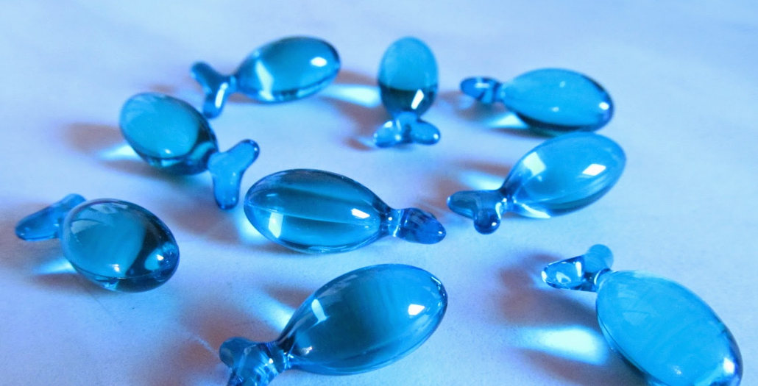
DZIĘKUJĘ !!!

